Slide 1


Slide 2
70% dos brasileiros que possuem carro não possuem seguro automotivo
Fonte: CNSEG
A MAIORIA pertencem às classes C e D

Slide 3
Por quê?
Pré-conceito do preço elevado e planos poucos flexíveis

Slide 4
Solução
Seg AÍ
Democratização e customização de seguros por meio de um marketplace que oferece planos de acordo com o valor que o cliente se propõe a pagar

Slide 5
Demo

Slide 6

APIs: Bigboost, Infocar, Union Solution

Slide 7
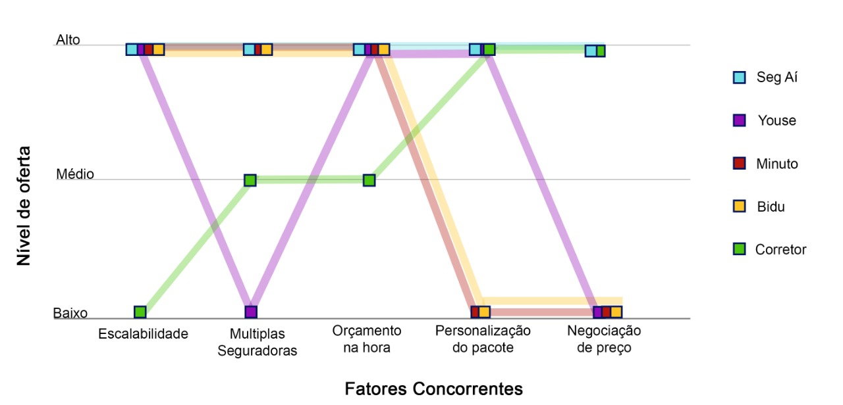
Diferenciais

Slide 8
Próximos passos:
Inclusão de outros tipos de seguros na plataforma.
Cross selling entre as seguradoras

Slide 9
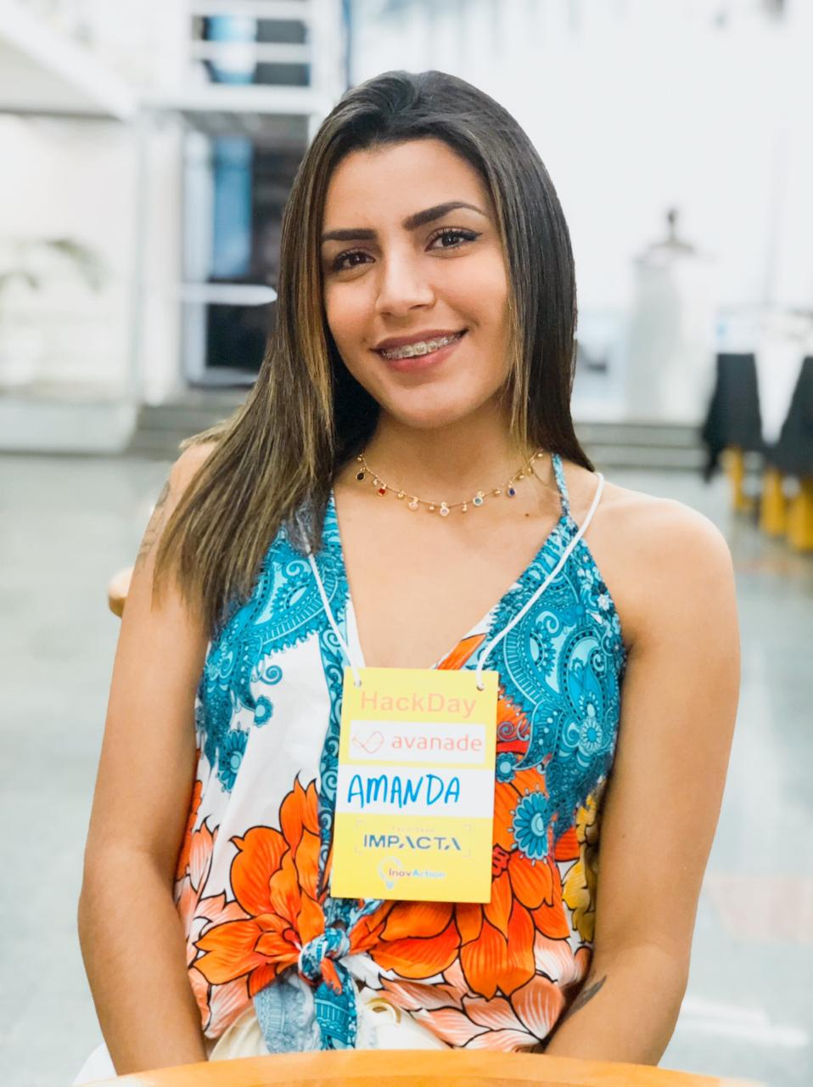


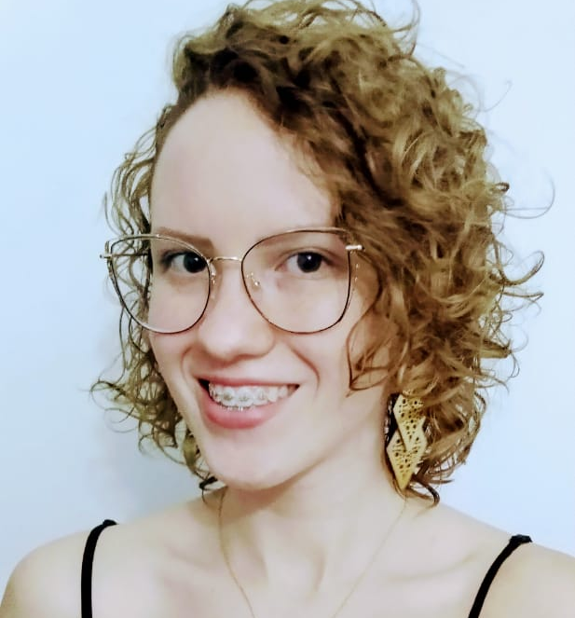

Equipe
Amanda
Design
Camila
Marketing
Guilherme
Negócios e Dados
Jéssica
Desenvolvimento e Dados
Thiago
Desenvolvimento

